Slide 1
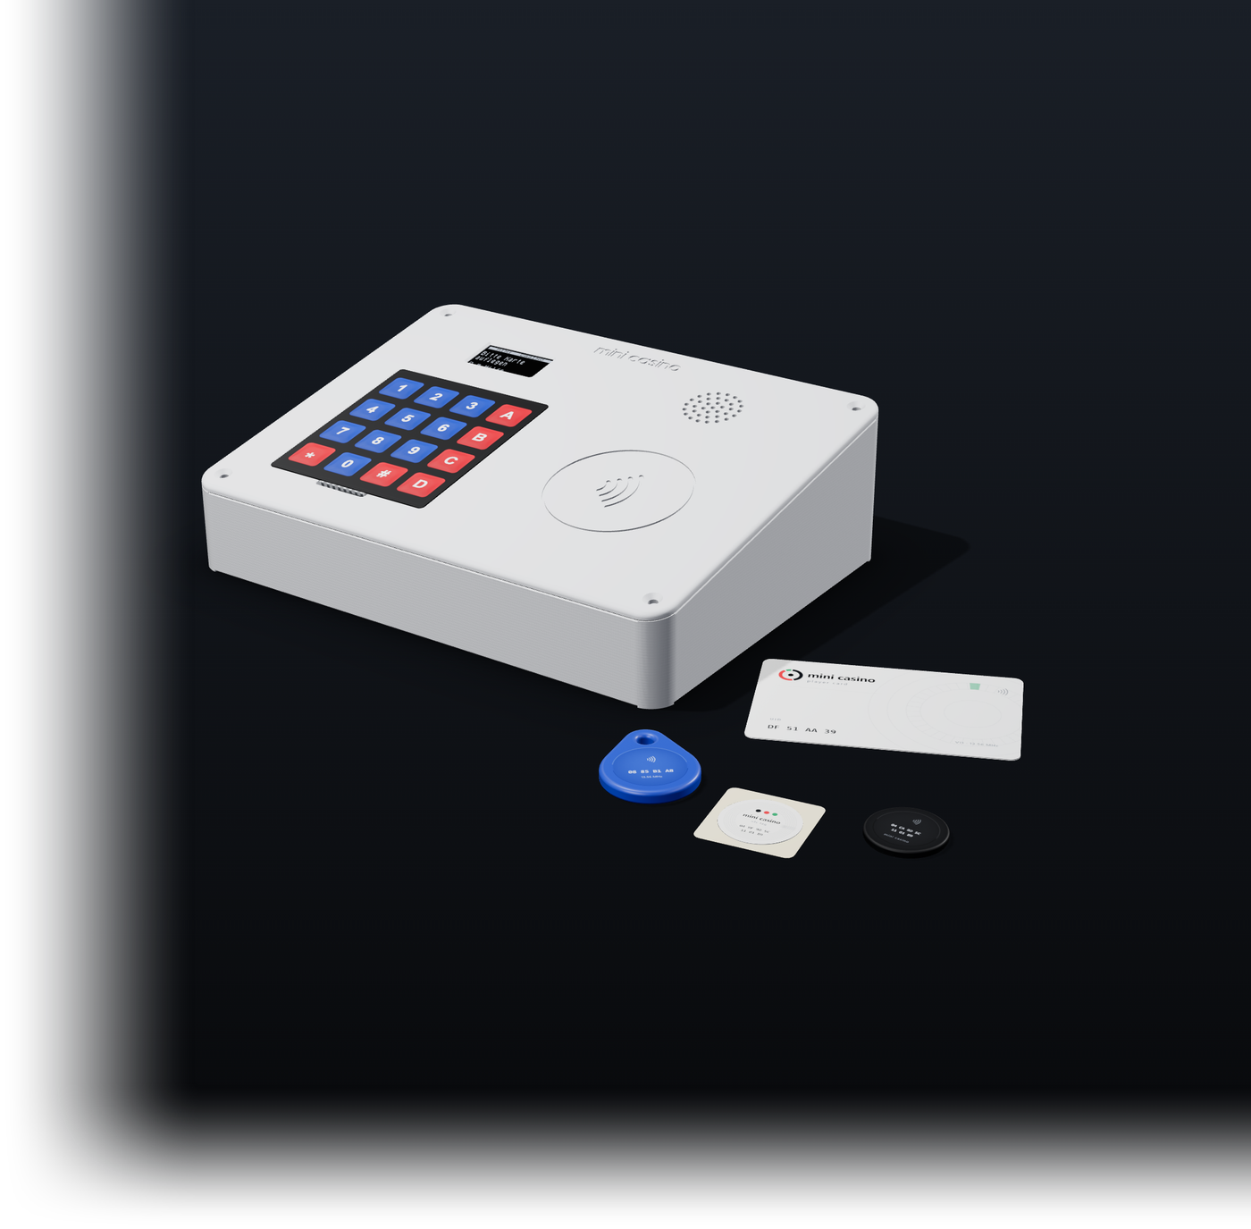
Mini
Casino
LF7 · BBZ AIFS51 · V11
RFID-Roulette auf einem Arduino Uno. Karte auflegen, Farbe wählen, hoffen.
Schwarz 45 %
Rot 45 %
Grün 10 %
F
Felix
N
Nikita
Notes:
[Felix · 0:20]
Hallo zusammen, wir sind Felix und Nikita. Unser LF7-Projekt ist ein Mini Casino: ein Roulette-Spiel auf einem Arduino Uno, mit RFID-Karte, OLED-Display, Keypad und Buzzer. Rechts seht ihr unser 3D-Modell, das gibt es auch live im Browser.

Slide 2
Was wir zeigen
ABLAUF · 10 MINUTEN
01
Idee & Spielregeln
04
Gehäuse in 3D
Felix
Felix
02
Hardware & Verdrahtung
05
Live-Demo & Tests
Nikita
Nikita
03
Firmware & Versionen
06
Fazit & Ausblick
Nikita
beide
Sprecher: Felix
Notes:
[Felix · 0:20]
Kurz zum Ablauf: Ich fange mit der Idee und den Spielregeln an. Nikita zeigt dann Hardware, Verdrahtung und Firmware. Danach gehen wir ins 3D-Gehäuse, machen eine Live-Demo und schließen mit Fazit und einem kleinen Ausblick.

Slide 3






So läuft eine Runde
01 · IDEE
1
2
3
4
5
Karte auflegen
Farbe wählen
Spin
Jingle
Speichern
Der RC522 liest nur die UID. Die Karte ist der Schlüssel.
1 Schwarz, 2 Rot, 3 Grün auf dem 4×4-Keypad.
Die Farben laufen über das OLED und bremsen ab.
Der Buzzer spielt die Melodie für Gewinn oder Verlust.
Neuer Kontostand im EEPROM, mit CRC gesichert.
A
Einsatz
B
Abmelden
C
Lautstärke
D
Hilfe
Sitzung endet nach 60 s ohne Taste
Sprecher: Felix
Notes:
[Felix · 0:40]
Eine Runde läuft in fünf Schritten. Man legt eine Karte auf, der RC522 liest nur die UID, die Karte ist also nur der Schlüssel. Dann wählt man auf dem Keypad eine Farbe: 1 Schwarz, 2 Rot, 3 Grün. Auf dem OLED laufen die Farben und bremsen ab, der Buzzer spielt eine Melodie für Gewinn oder Verlust. Der neue Kontostand landet im EEPROM des Uno. Die Buchstabentasten haben feste Aufgaben, und nach 60 Sekunden ohne Taste endet die Sitzung.

Slide 4
100 Lose, drei Farben
01 · SPIELREGELN
Schwarz
45 %
×2
Rot
45 %
×2
Grün
10 %
×9
Von 10 Punkten Einsatz kommen im Schnitt 9 zurück. Das Haus gewinnt immer.
0,45 × 20 = 9 · 0,10 × 90 = 9 → Auszahlungsquote 90 %
Start 100 Punkte · Einsatz 10 bis 2550 in 10er-Schritten
Los 0–44 Schwarz · 45–89 Rot · 90–99 Grün
Sprecher: Felix
Notes:
[Felix · 0:45]
Gezogen wird aus 100 Losen: 45 Schwarz, 45 Rot, 10 Grün. Schwarz und Rot zahlen den doppelten Einsatz, Grün den neunfachen. Rechnet man das aus, kommen von 10 Punkten Einsatz im Schnitt 9 zurück, egal welche Farbe man wählt. Das ist eine Auszahlungsquote von 90 Prozent. Wie im echten Casino gewinnt am Ende das Haus. Jede neue Karte startet mit 100 Punkten, der Einsatz geht mit Taste A von 10 bis 2550.

Slide 5




Sechs Teile, ein Uno
02 · HARDWARE
Arduino Uno R3
OLED 1,3″
RC522 RFID
ATmega328P · 16 MHz
128×64 · I²C 0x3C
13,56 MHz · SPI · 3,3 V
32 KB Flash, 2 KB RAM, 1 KB EEPROM für die Konten.
SH1106 oder SSD1306. Nur vier Pins.
Jede MIFARE-Karte, jeder Fob, jeder NTAG-Sticker.
Keypad 4×4
Passiver Buzzer
Breadboard
Folie · 8 Leitungen
KY-006 · 330 Ω · D2
Half-size · 26 Jumper
Ohne Widerstände direkt am Uno.
Spielt die Melodien für Gewinn und Verlust.
11 female–male, 15 male–male.
Sprecher: Nikita
Notes:
[Nikita · 0:50]
Herzstück ist ein Arduino Uno mit ATmega328P: 32 KB Flash, 2 KB RAM und 1 KB EEPROM, das wird später wichtig. Angezeigt wird alles auf einem 1,3-Zoll-OLED mit 128 mal 64 Pixeln über I²C. Der RFID-Leser ist ein RC522 mit 13,56 MHz, der läuft nur mit 3,3 Volt. Eingabe über ein 4x4-Folienkeypad, Ton über einen passiven Buzzer mit 330-Ohm-Vorwiderstand. Verbunden ist alles über ein halbes Breadboard und 26 Jumper-Kabel.

Slide 6
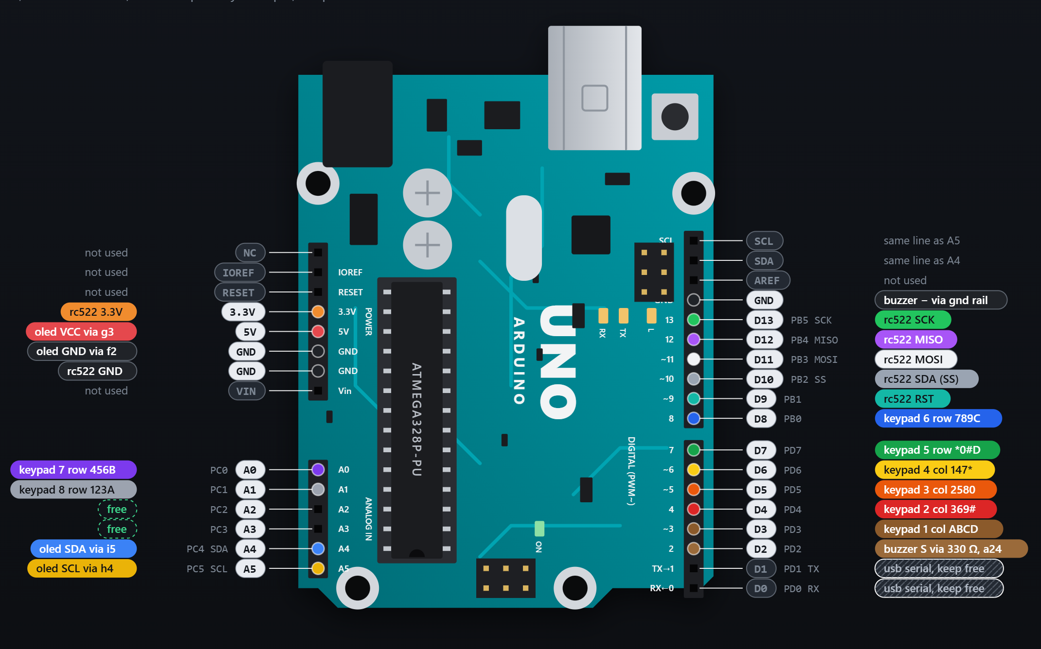

Jeder Pin hat eine Aufgabe
02 · VERDRAHTUNG
TEIL | BUS | PINS AM UNO
OLED | I²C | A4 SDA · A5 SCL
RC522 | SPI | D10 SS · D11–D13 · D9 RST
Keypad | Matrix | D3–D8 · A0 · A1
Buzzer | Ton | D2 über 330 Ω
RC522 nur an 3,3 V, nie an 5 V.
Frei: A2, A3 · D0/D1 bleiben für USB
Sprecher: Nikita
Notes:
[Nikita · 0:40]
So sind die Pins verteilt. Das OLED hängt am I²C-Bus auf A4 und A5. Der RC522 nutzt SPI auf D10 bis D13, Reset auf D9. Das Keypad braucht acht Leitungen: D3 bis D8, dazu A0 und A1. Der Buzzer sitzt auf D2. Wichtig: Der RC522 bekommt nur 3,3 Volt. D0 und D1 bleiben frei für USB, A2 und A3 sind noch übrig.

Slide 7
Eigene Treiber, kein Ballast
03 · FIRMWARE
Keine externen Libraries. Nur EEPROM aus dem Arduino-Core.
MiniCasino/
├─ MiniCasino.ino Setup, Loop
├─ GameRuntime.h Runde, Einsatz
├─ GameRules.h Lose, Quoten
├─ UidRegistry.h 31 Konten
├─ Rc522.h RFID, nur UID
├─ OledText.h Display + Font
├─ GameSounds.h Melodien
└─ AdminSerial.h Admin über USB
RFID- und Display-Treiber sind selbst geschrieben, die Schrift ist CC0. Es muss nichts installiert werden.
−1,5 KB
−5 KB
Flash durch den eigenen RC522-Treiber
Flash und −280 B RAM ohne U8g2 und Wire
EEPROM 1024 B · Header 16 B
31 Konten × 32 B, je 2 Kopien mit CRC, abwechselnd geschrieben
frei 16 B
Sprecher: Nikita
Notes:
[Nikita · 0:50]
Die Firmware kommt ohne externe Libraries aus. Den RFID-Treiber und den Display-Treiber haben wir selbst geschrieben, nur EEPROM kommt aus dem Arduino-Core. Das spart zusammen rund 6,5 KB Flash, beim Uno mit 32 KB ist das viel. Die Logik ist in Header-Dateien aufgeteilt: Spielablauf, Regeln, Konten, Sounds und ein Admin-Protokoll über USB. Die Konten liegen im EEPROM: 16 Byte Header und 32 Byte pro Konto, 31 Konten, also 1008 von 1024 Byte. Jedes Konto hat zwei Kopien mit eigener CRC, die abwechselnd geschrieben werden. Fällt mitten in einer Buchung der Strom aus, bleibt immer eine gültige Kopie übrig.

Slide 8
Von V7 zu V11
03 · VERSIONEN
V7
V8
V9
V10
V11
LCD + Karte
Lauflicht
Sound
EEPROM-Konten
OLED + Gehäuse
Guthaben wird auf die Karte geschrieben.
Drei LEDs, Grün seltener mit 9× Auszahlung.
Buzzer-Melodien, Farbwahl per Taster.
Guthaben im Uno, die Karte ist nur Schlüssel.
Keypad, OLED, 3D-Druck und Viewer.
Sprecher: Nikita
Notes:
[Nikita · 0:30]
Das Projekt ist über mehrere Versionen gewachsen. Angefangen haben wir mit einem LCD und dem Guthaben auf der Karte. Dann kamen drei LEDs als Lauflicht, dann die Sounds. In V10 haben wir das Guthaben von der Karte in den EEPROM verlegt: Seitdem wird nichts mehr auf die Karte geschrieben und jede Karte funktioniert als Schlüssel. V11 ist der aktuelle Stand mit OLED, Keypad und eigenem Gehäuse.

Slide 9

Zwei Teile, keine Stützen
04 · GEHÄUSE IN 3D
Grundfläche | 200 × 148 mm
Höhe vorne / hinten | 34 / 60 mm
Deckel-Neigung | 10°
Druck | PLA · 0,2 mm
Material, Zeit | ≈ 260 g · 12–14 h
Deckel | 4 × M3 × 12
Parametrisch in Python: make_case.py erzeugt STL, Zeichnung und das 3D-Modell.
Sprecher: Felix
Notes:
[Felix · 0:40]
Damit kommen wir zum Gehäuse. Das ist unser echtes 3D-Modell. Die Konsole ist 200 mal 148 Millimeter groß, vorne 34 und hinten 60 Millimeter hoch, der Deckel ist um 10 Grad geneigt. Gedruckt wird sie in zwei Teilen ohne Stützmaterial, etwa 260 Gramm und 12 bis 14 Stunden. Das Modell ist parametrisch in Python geschrieben: Jede Zahl ist ein benannter Parameter, und das Skript erzeugt STL-Dateien, Zeichnung und das 3D-Modell.

Slide 10
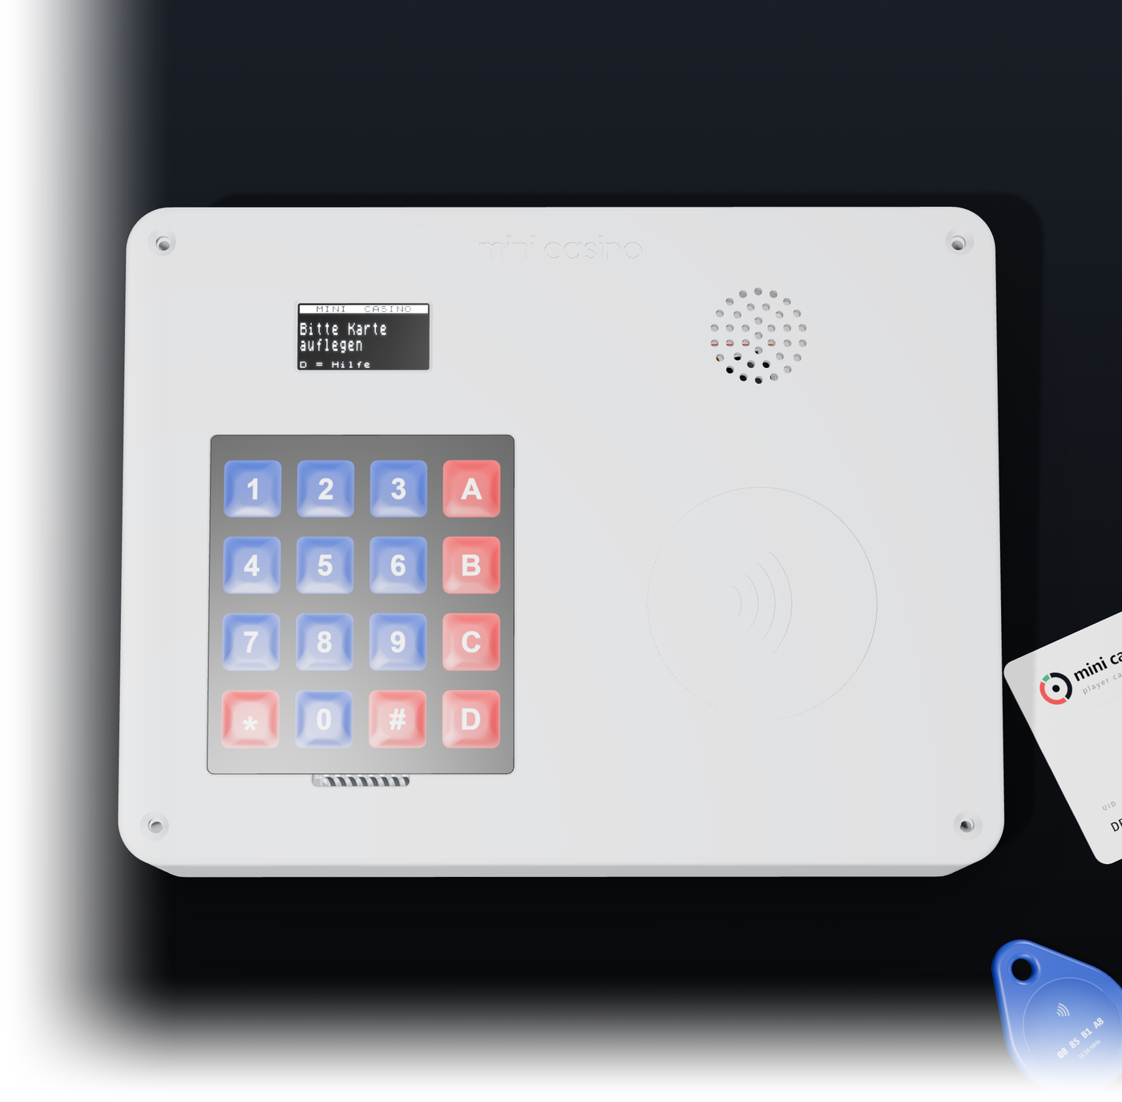

Ein Raster für alles
04 · DECKEL VON OBEN
OLED-Fenster | 30,2 × 15,5 mm
Keypad-Mulde | 0,8 mm tief
Tap-Zone | Ø 52 mm
Deckel über Antenne | 1,6 mm
Lautsprechergitter | 37 × Ø 1,8 mm
Keypad und OLED liegen auf einer Achse, Tap-Zone und Gitter gespiegelt daneben.
Sprecher: Felix
Notes:
[Felix · 0:35]
Von oben sieht man das Layout des Deckels. Links liegen Keypad und OLED auf einer Achse, rechts gespiegelt die Tap-Zone für die Karte und das Lautsprechergitter. Das Keypad sitzt in einer 0,8 Millimeter tiefen Mulde, damit die Folie bündig abschließt. Über der Antenne ist der Deckel nur 1,6 Millimeter dick, damit der Leser die Karte sicher erkennt.

Slide 11
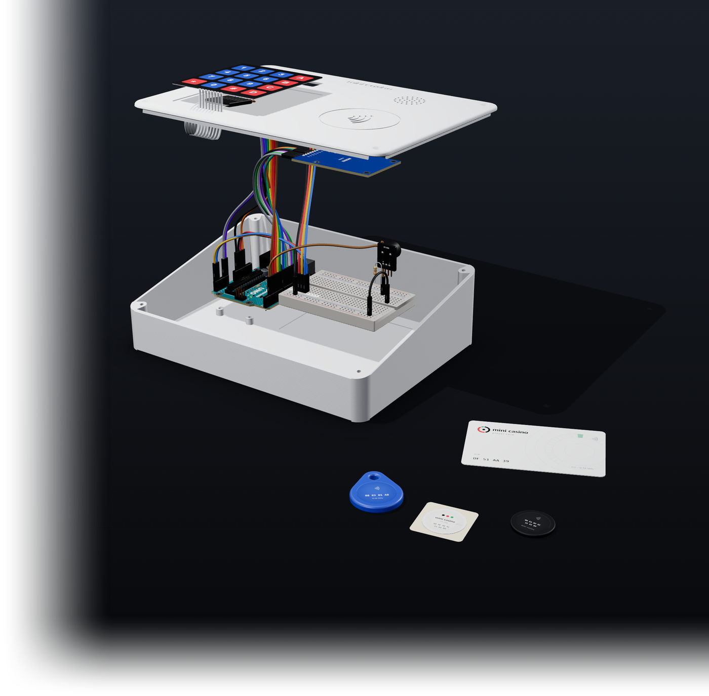

Passt alles? Das Skript prüft es.
04 · INNENLEBEN
Kleinster Abstand zum Gehäuse · Balken bis 1 mm
OLED
0,10 mm
RC522
0,20 mm
Uno
0,38 mm
Keypad
0,79 mm
Breadboard
8,5 mm
Jedes Teil, jeder Stecker und 6,5 mm Biegeraum für die Kabel werden geprüft. Eine Überlappung stoppt das Skript.
Sprecher: Felix
Notes:
[Felix · 0:40]
Hier ist das Modell auseinandergezogen. Jedes Bauteil hat seinen festen Platz: Der Uno sitzt auf Abstandshaltern, das Breadboard in einer Tasche, OLED und RC522 klipsen unter den Deckel. Am Ende läuft automatisch ein Fit-Check: Jedes Bauteil, jeder Dupont-Stecker und der Platz zum Biegen der Kabel wird gegen Gehäuse und Deckel geprüft. Bei einer Überlappung bricht das Skript mit einem Fehler ab. Am knappsten ist das OLED mit 0,1 Millimeter.

Slide 12
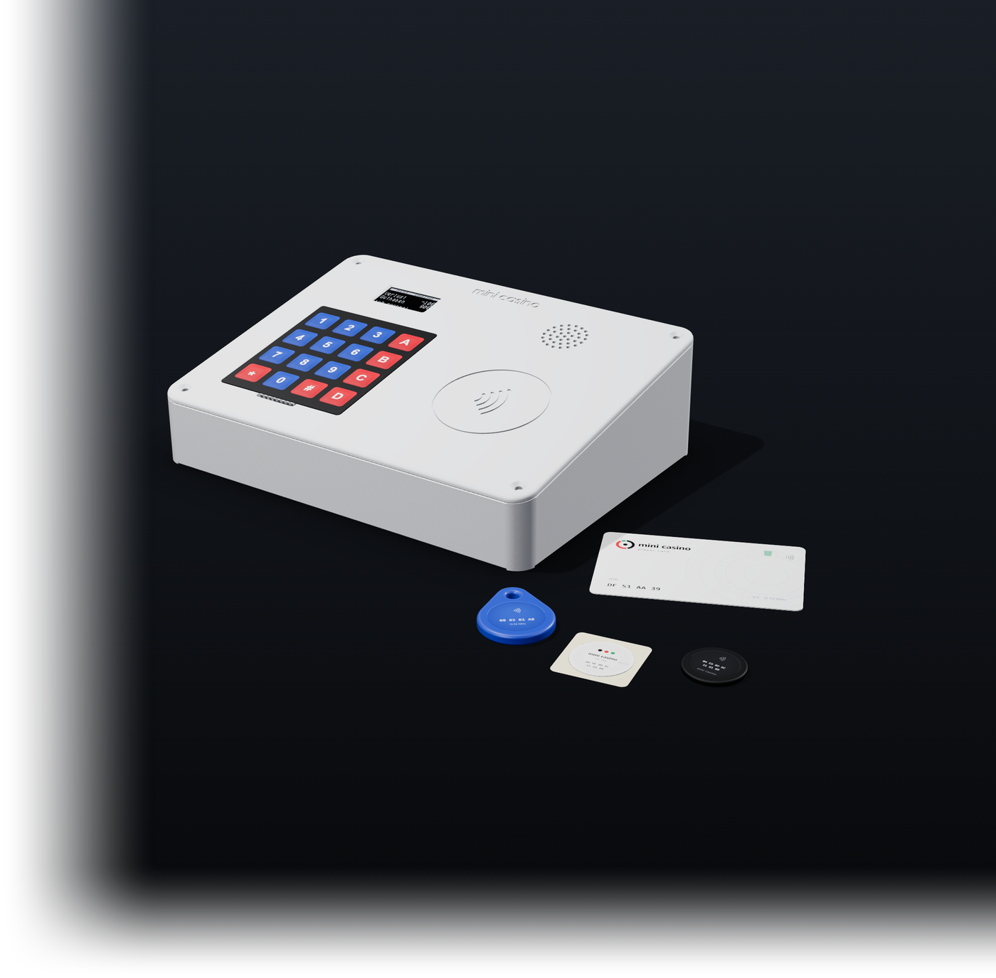
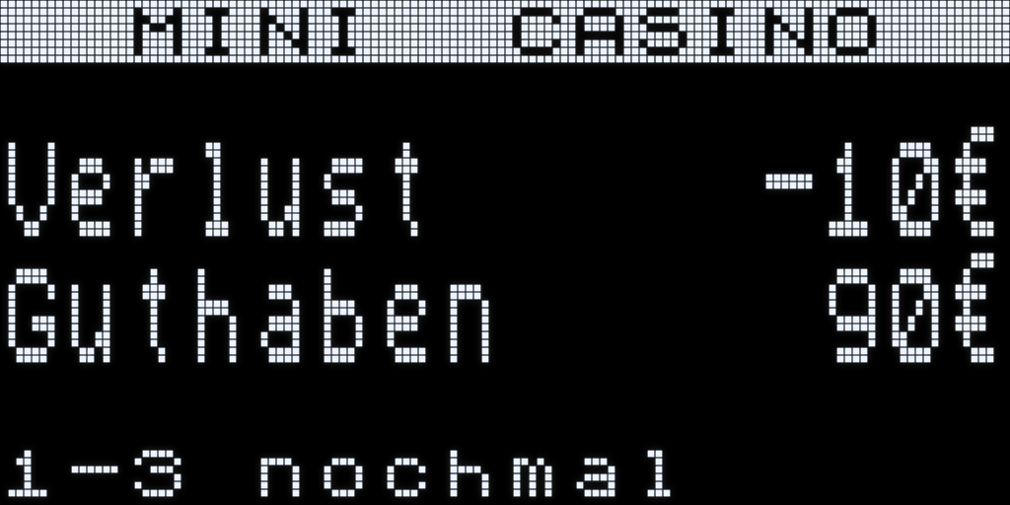
Eine Runde, live
05 · LIVE-DEMO
Der 3D-Viewer rechnet mit derselben Spiellogik wie die Firmware.
1,3″ OLED · 128×64
I²C 0x3C
Karte auflegen: 100 Startpunkte
Taste 2 drücken: auf Rot setzen
Spin, dann wird gebucht
Sprecher: Nikita
Notes:
[Nikita · 0:50]
Jetzt live: Für die Demo wechseln wir in den Browser, entweder ins Web-Deck oder auf bbz-aifs51.github.io/LF7-MiniCasino. Der Viewer simuliert die Firmware mit denselben Regeln. Ich lege eine Karte auf: Neue Karten bekommen 100 Punkte. Jetzt setze ich auf Rot … die Farben laufen über das OLED … und das Ergebnis wird verbucht. Links seht ihr eine echte Runde aus dem Viewer: 10 Punkte verloren, 90 übrig.

Slide 13




Testen ohne Hardware
05 · TESTS & WERKZEUGE
Admin-Panel
Wokwi-Simulation
python admin/panel.py
python simulation/build_sim.py
Konten über USB sehen und ändern, Karten sperren, Admin-Karte anlegen.
Läuft im Browser. Vier Taster ersetzen die Karten.
Build-Check
Tests zur Compilezeit
python pruefen.py
tests/*.cpp
Kompiliert für den Uno und prüft die Tests. Kein Upload nötig.
Spielregeln, UID-Liste, Speicher und Sounds mit static_assert.
static_assert(canPlay(10) && !canPlay(9), "no overdraft");
Sprecher: Nikita
Notes:
[Nikita · 0:45]
Dazu gibt es Werkzeuge. Das Admin-Panel ist in Python geschrieben: Über USB sieht man alle Konten, kann Guthaben ändern, Karten sperren oder eine Admin-Karte anlegen. Ohne Hardware kann man das Projekt in Wokwi simulieren, vier Taster ersetzen die Karten. pruefen.py kompiliert für den Uno, ohne etwas hochzuladen. Und die Logik ist mit Tests abgedeckt, die schon beim Kompilieren laufen: Unten seht ihr einen, der prüft, dass man mit 9 Punkten nicht spielen kann.

Slide 14


Was wir mitnehmen
06 · FAZIT
Lief gut
War knifflig
Gelernt
Eigene Treiber, nichts zu installieren
Testen ohne Hardware: Wokwi, Tests, 3D-Viewer
Gehäuse automatisch auf Passung geprüft
RC522 verträgt nur 3,3 V
Wenig Pins: Das Keypad braucht allein 8
Guthaben auf der Karte, bis V10
Weniger Teile, weniger Fehler
Kleine Versionen, jede getestet
Doppelt speichern mit CRC hält Stromausfälle aus
Sprecher: Felix & Nikita
Notes:
[Felix & Nikita · 0:35]
[Felix] Was gut lief: Die eigenen Treiber, man muss nichts installieren. Wir konnten viel ohne Hardware testen, und das Gehäuse wird automatisch auf Passung geprüft. [Nikita] Knifflig war der RC522, der nur 3,3 Volt verträgt, die wenigen Pins am Uno und das Guthaben auf der Karte, das wir in V10 in den EEPROM verlegt haben. Gelernt haben wir: weniger Teile, weniger Fehler. Und lieber kleine Versionen, die jeweils getestet sind.

Slide 15
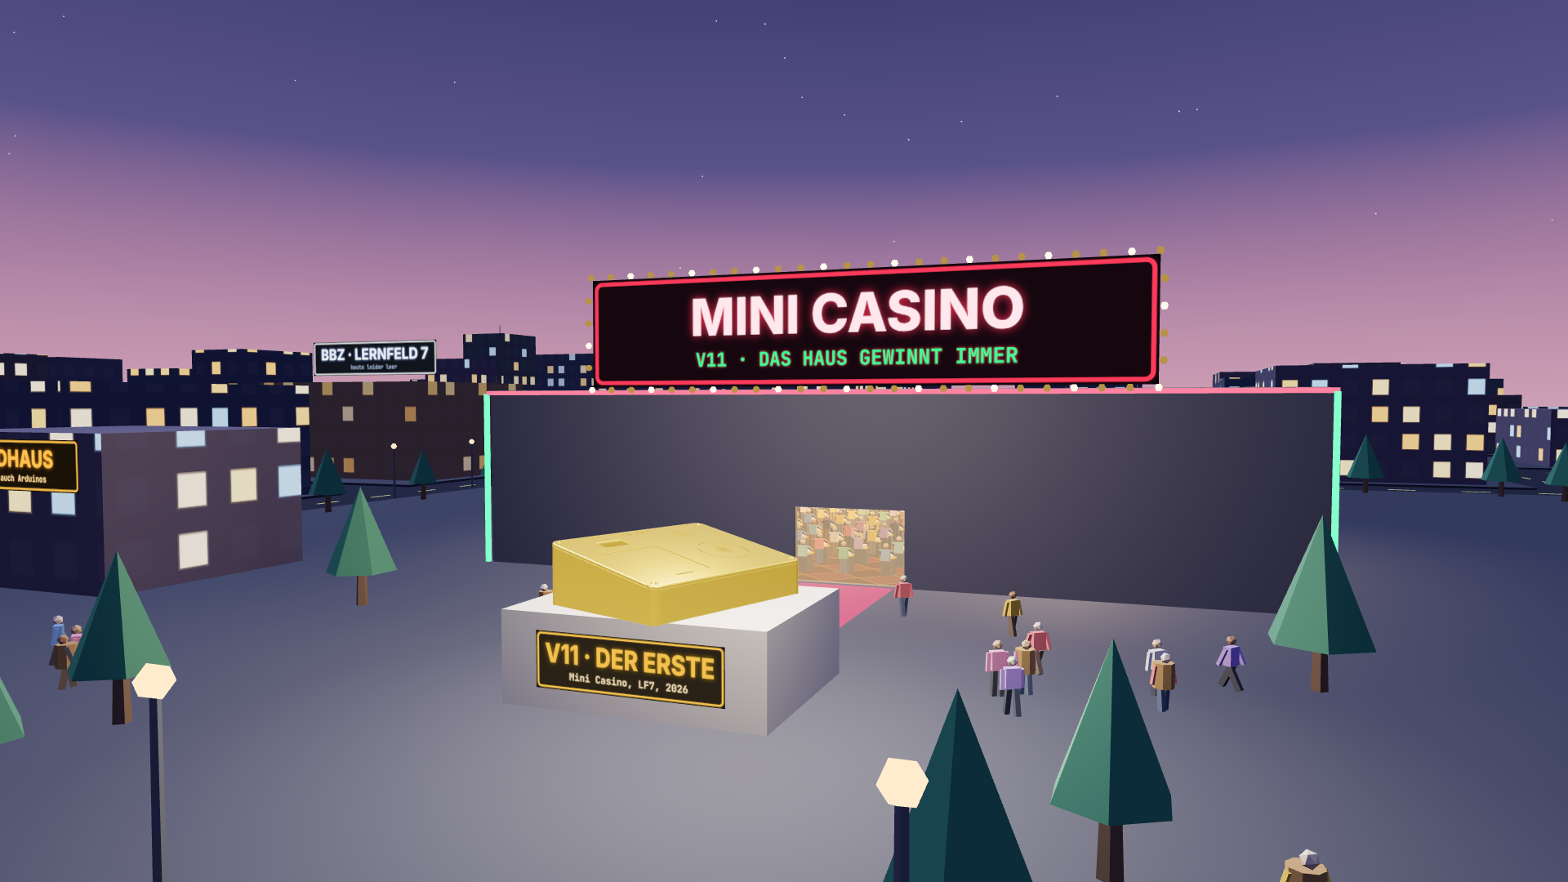
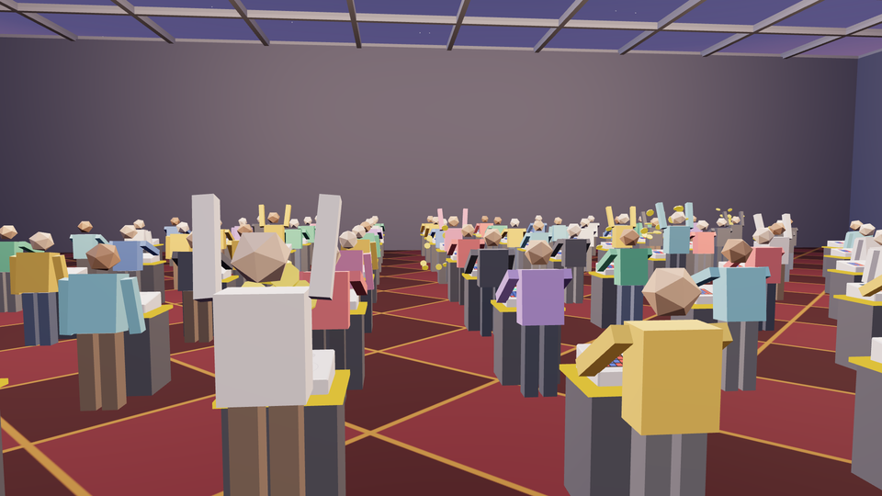

06 · AUSBLICK
LIVE AUS DER STADT
Phase 2: Mini Casino City
Automaten
100
Runden
20.000
Einsatz
200.000
✓
Phase 1: 1 Automat
Ausgezahlt
180.950
✓
Phase 2: 100 Automaten
Hausgewinn
+19.050
Phase 3: ???
Auszahlungsquote
90,5 %
Phase 4: Profit
simuliert mit unseren echten Regeln
„Nur noch eine Runde.“ Alle 100 gleichzeitig.
Innen: 100 Automaten, 100 Spieler
Notes:
[Felix & Nikita · 0:45]
Zum Schluss der Ausblick. Phase 1 war ein Automat. Phase 2: hundert Automaten in einer eigenen Stadt. Die Zahlen rechts sind keine erfundenen Werte, sondern eine Simulation mit unseren echten Regeln, und die Auszahlungsquote pendelt sich bei 90 Prozent ein. Das Haus gewinnt immer. Phase 3 ist noch offen. Spaß beiseite: Um echtes Geld geht es bei uns nicht, nur um Punkte. (Im Web-Deck läuft diese Stadt als Animation.)

Slide 16


Fragen?
DANKE!
Den 3D-Viewer selbst ausprobieren, mit Spiel:
bbz-aifs51.github.io/LF7-MiniCasino
github.com/BBZ-AIFS51/LF7-MiniCasino
Projekt von FelixTheDev – Felix Grad (felixthedev.com) und derfacn (derfacn.com)
Icons: Lucide (ISC) · Schrift: Segoe UI, Consolas · 3D: three.js (MIT)
Sprecher: Nikita
Notes:
[Nikita · 0:15]
Danke fürs Zuhören! Den 3D-Viewer könnt ihr über den QR-Code selbst ausprobieren, inklusive Spiel. Habt ihr Fragen?

